Slide 1
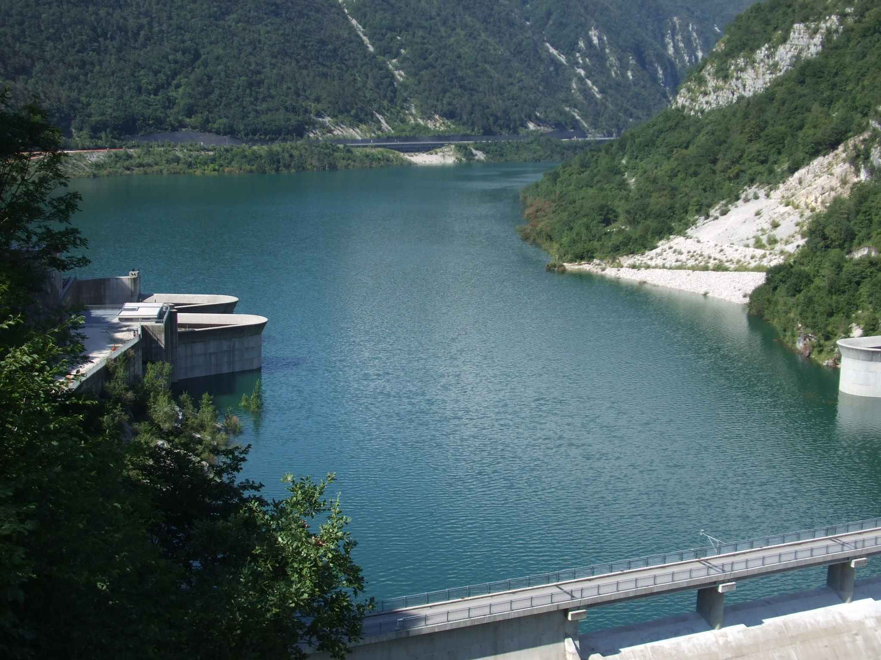
Pogodba za reko Cellina – Meduna
Koper, 16. junij 2025

Slide 2
Osnovne zahteve v Italiji
Koper, 16. junij 2025
Cdf za reko
Cellina - Meduna
Zahteve glede ciljev in usklajenosti
Namenjeni so razjasnitvi razmerij med Pogodbami o rekah (Contratti di Fiume) in okoljskimi predpisi, s posebnim poudarkom na okvirni vodni direktivi (Direktiva 200/60/CE), direktivi o poplavah (Direktiva 2007/60/CE), direktivi o habitatih (Direktiva 92/43/CE), njihovih ciljih, izvedbenih predpisih ter vseh načrtih in programih, ki zadevajo posamezno ozemlje.
Zahteve glede zasnove
Zadevajo faze, ki se štejejo za bistvene za oblikovanje Pogodbe o reki

Slide 3
Koper, 16. junij 2025
Cdf del Cellina - Meduna
Bistvene faze Pogodbe o reki
Dokument o nameri
Začne postopek, pripravi ga pobudniški odbor Pogodbe o reki in vsebuje preliminarno analizo problematik, ki jih je treba obravnavati, ter ciljev, ki jih je treba doseči.
Integrirana predhodna analiza stanja
Vzpostavitev upravljavskih organov pogodbe o reki, začetek analize stanja na območju ter proces vključevanja lokalnih deležnikov.
Strateški dokument
Na konkreten in usklajen način opredeljuje scenarij v srednje- do dolgoročnem časovnem obdobju.
Program ukrepov
Vsebuje časovni okvir, odgovornosti, faze, spremljanje itd.
Podpis Pogodbe o reki
Izvedba programa ukrepov v 3 – 5 letih
Spremljanje
Obdobje izvajanja pogodbe

Slide 4
Štiri makrofaze Pogodbe o reki
Koper, 16. junij 2025
Cdf del Cellina - Meduna
Faza 1
Priprava
Faza 2
Aktivacija
Faza 3
Izvajanje
Faza 4
Krepitev
Analiza poznavanja območja
Vključevanje glavnih zainteresiranih deležnikov
Priprava dosjejev in podpis protokola o soglasju
Usklajevanje med institucijami in vključevanje zasebnih interesov, dejavnosti obveščanja in informiranja prebivalstva
Priprava strateškega dokumenta
Priprava programa ukrepov
Podpis pogodbe o reki
Izvajanje pogodbe
V skladu z določenimi in podpisanimi načini, odgovornostmi, časovnimi roki in finančnimi viri
Pogodba o reki kot redna praksa celostnega in participativnega upravljanja vodnih virov, upravljanja konfliktov, težav in lokalnih priložnosti

Slide 5
Koper, 16. junij 2025
Cdf del Cellina - Meduna
Program ukrepov pogodbe o reki
Program ukrepov, ki je sestavni del pogodbe o reki, zajema vse ukrepe, ki jih podpisniki soglasno sprejmejo za dosego zastavljenih ciljev.
Po podpisu pogodbe bo treba začeti izvajati ukrepe (strukturne ali nestrukturne), ki so skladni s potrebami, ugotovljenimi med procesom. Ti ukrepi bodo oblikovani kot zbirka kartotek, ki se bodo stalno posodabljale in dopolnjevale, v skladu z razvojnim značajem procesa pogodbenega načrtovanja.
Strukturni / nestrukturni ukrep
Odgovorni subjekt
Drugi subjekti
Finančna sredstva
Časovni okvir

